Slide 1
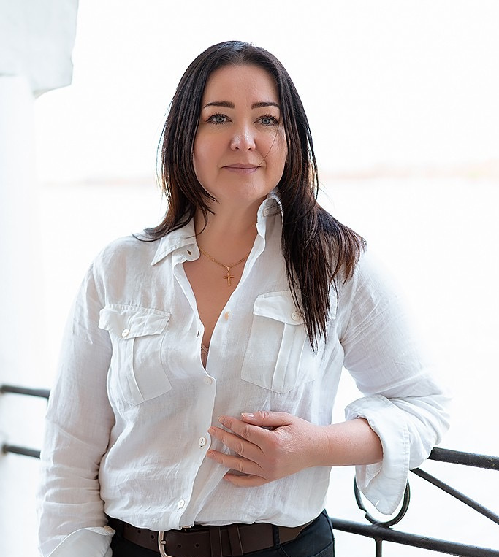
ЗАСТУПНИЦЯ ДИРЕКТОРА З НАВЧАЛЬНО-ВИХОВНОЇ РОБОТИ
ОЛЕНА
ГОДНА

Slide 2
СОЦІАЛЬНИЙ ПЕДАГОГ
з 2014 року
СТАРШИЙ МАЙСТЕР
з 2016 року
ПОРТФОЛІО
ВИКЛАДАЦЬКА ДІЯЛЬНІСТЬ. ДИСЦИПЛІНИ ТЕОРЕТИЧНОЇ ПІДГОТОВКИ.
діяльність
у Вищому художньому професійному училищі №19 смт. Гриців
з 2016 року по даний час
ЗАСТУПНИК ДИРЕКТОРА З НАВЧАЛЬНО-ВИХОВНОЇ РОБОТИ
з 2017 року по даний час

Slide 3
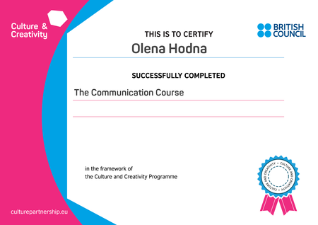
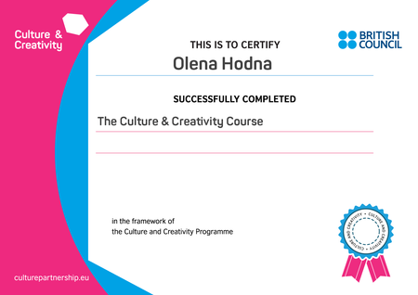
ОСВІТА
Освіта для життя. Освіта впродовж життя.
Формальна освіта. Неформальна освіта. Інформальна освіта.
Різносторонні зацікавлення і хобі,
подорожі, музеї, виставки, театри,
архітектурні пам'ятки, визначні місця
1999
Хмельницький університет «Поділля».
Менеджмент організацій /
Інженер-економіст.
2016
ПОРТФОЛІО
Житомирський державний університет ім. І.Франка.
Соціальна педагогіка / Соціальний педагог.
2018
Житомирський державний університет ім. І.Франка. Менеджмент. Управління навчальним закладам / Магістр менеджменту, керівник підприємства, установи та організації у сфері освіти та виробничого навчання.

Slide 4
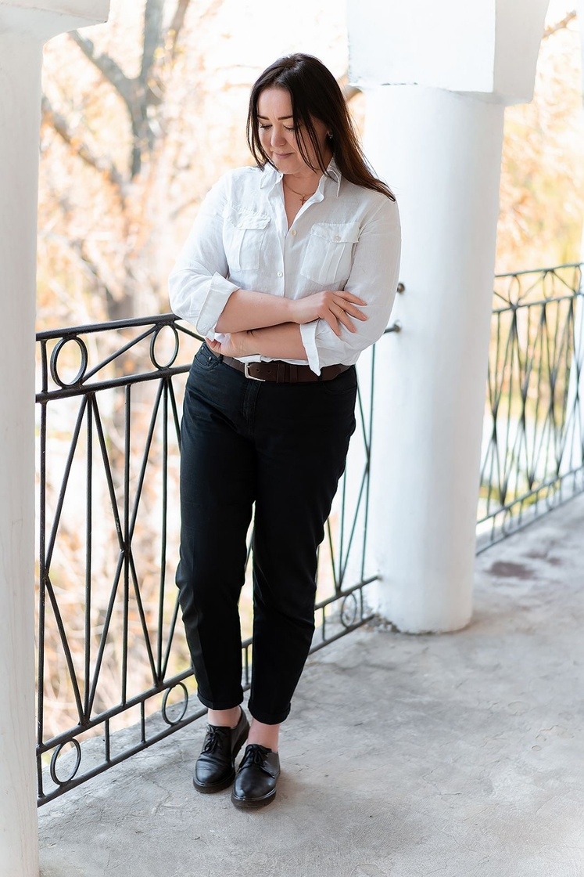
ПОРТФОЛІО
критичність/критичне мислення
стресостійкість висока адаптивність ентузіазм
SKILLS AND ABILITIES
комунікабельність
емоційний інтелект
time-management
самоорганізація
навички та
компетентності
креативність

Slide 5
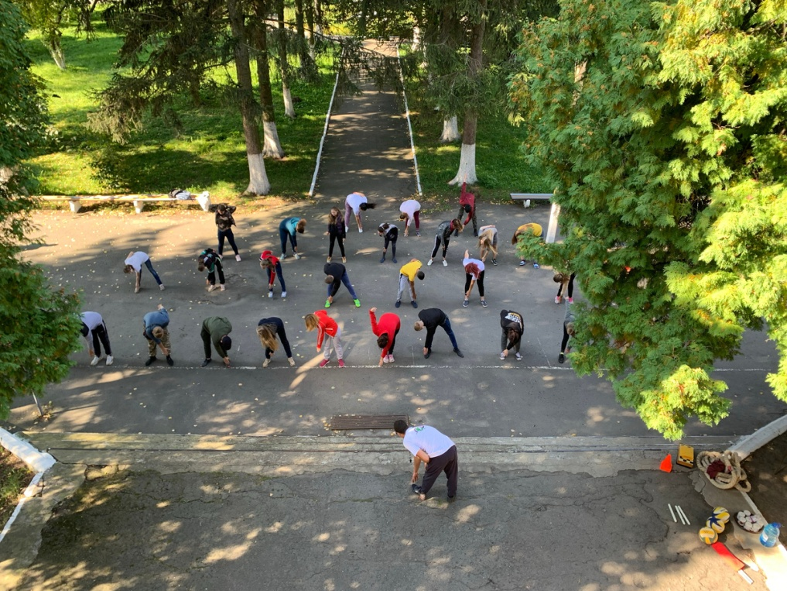
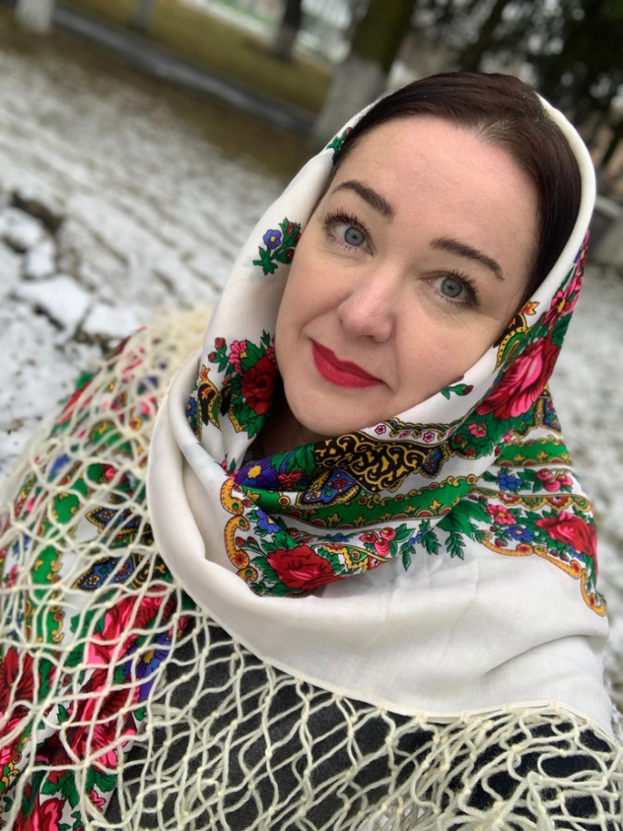
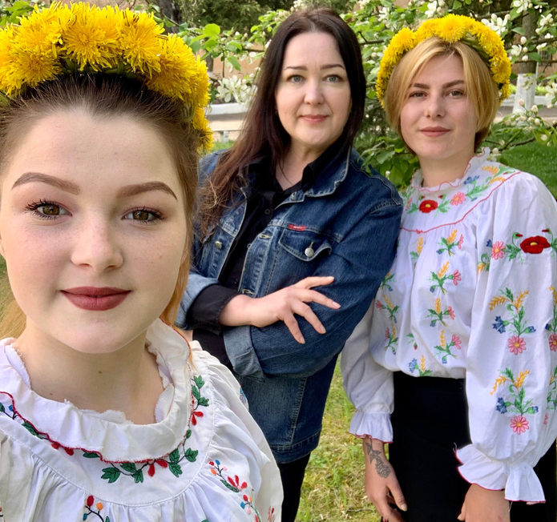
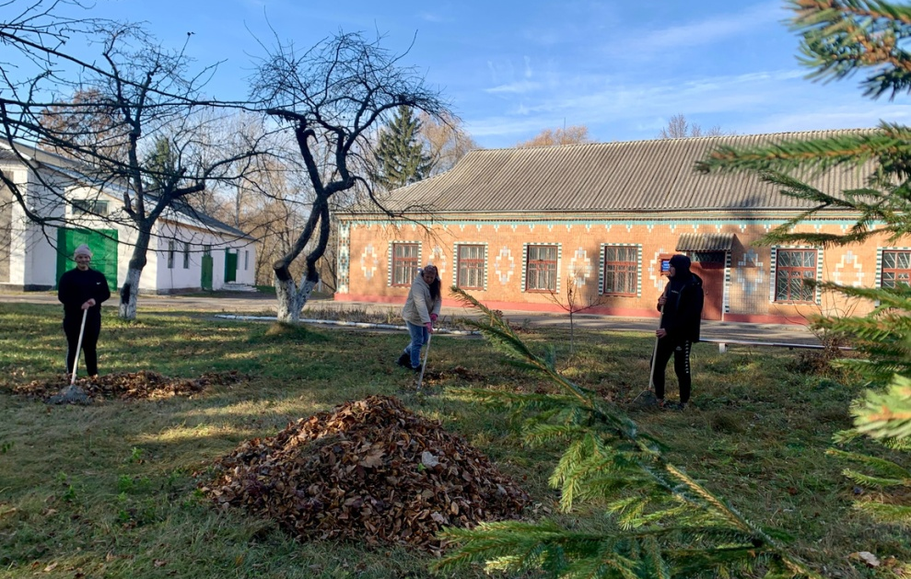
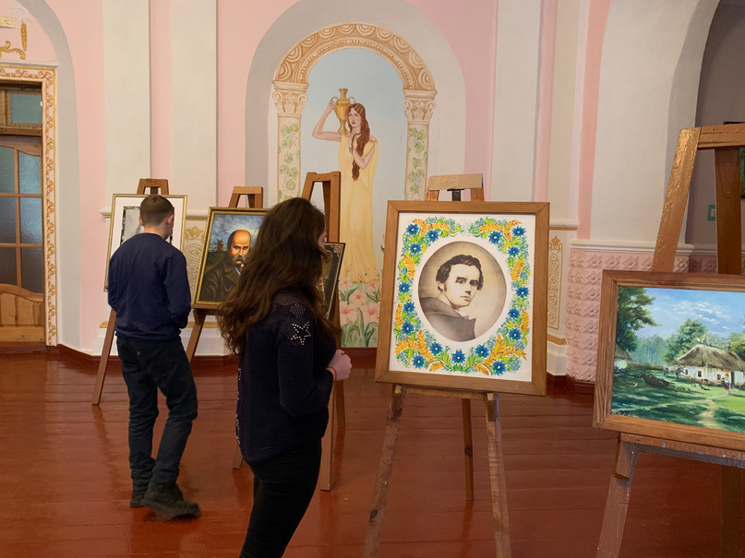
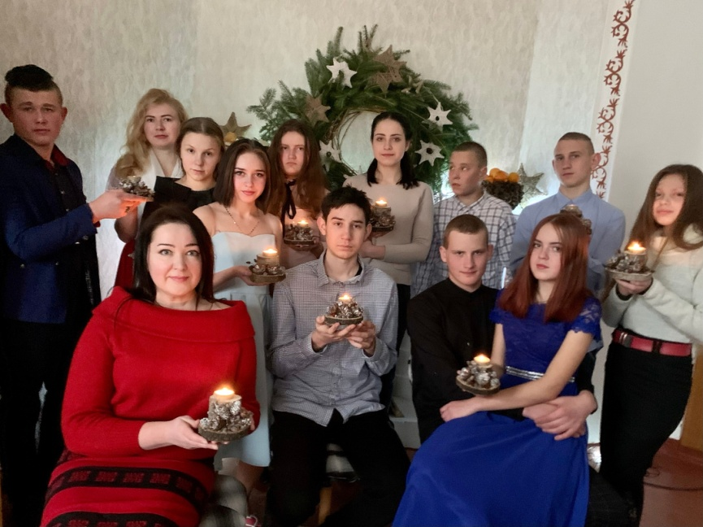
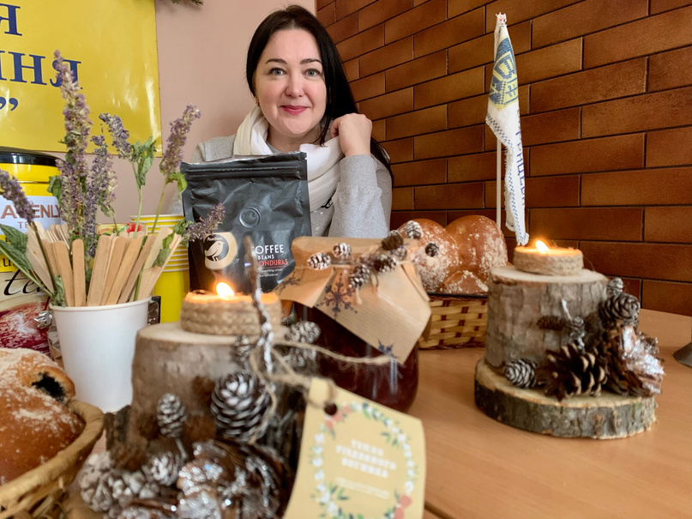
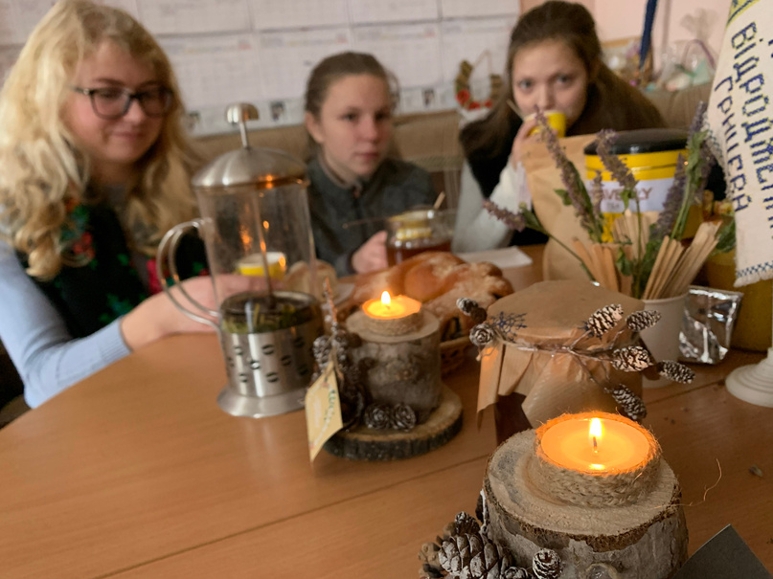
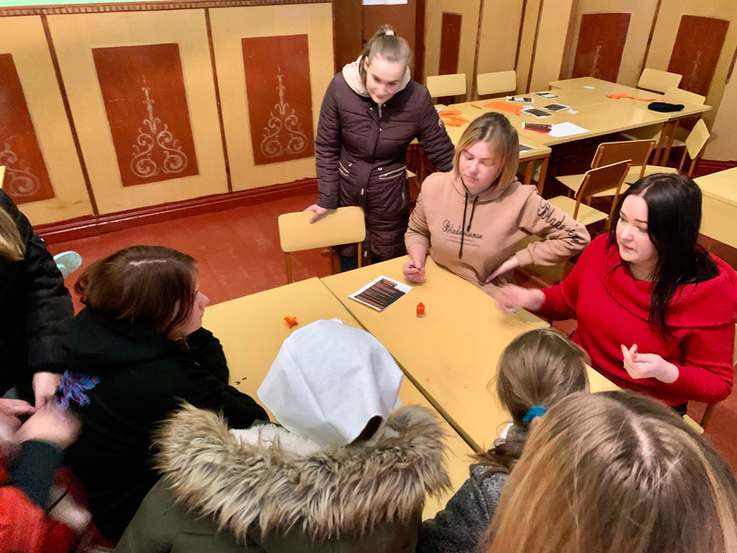
національне,
війвськово-патріотичне,
громадянське
ВИХОВАННЯ МОЛОДІ
В. Сухомлинський підкреслював, що "виховання в широкому розумінні цього слова — це багатогранний процес духовного збагачення й оновлення і тих, кого виховують, і тих, хто виховує". Він розумів виховання як самостійну бажану соціальну дію.
Виховання в нашому навчальному закладі поєднує виховання потреб нації, держави, людської цивілізації і особистості.
Ідеалом виховання є гармонійно розвинена, високоосвічена, соціально активна й національно свідома людина, наділена глибокою громадянською відповідальністю, здоровими інтелектуально-творчими, фізичними і духовними якостями, родинними й патріотичними почуттями, працьовитістю, господарською кмітливістю, підприємливістю й ініціативою.
фізичне,
трудове
художньо-естетичне
правове та
превентивне
екологічне

Slide 6
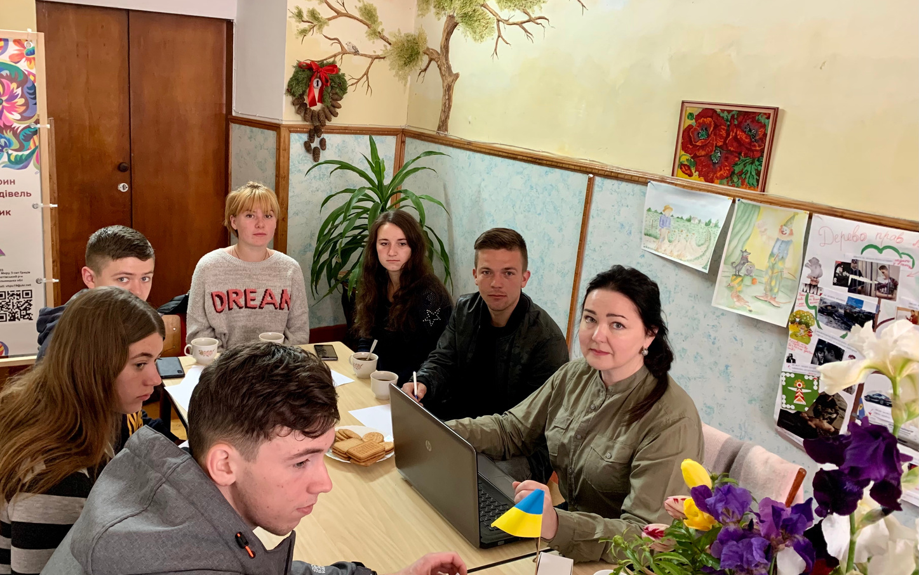
АНАЛІЗ, ДОСЛІДЖЕННЯ
діяльності попередників
ПЛАНУВАННЯ
щорічне, на основі щомісячних обов'язкових зборів,
зустрічей за потребою чи бажанням
ОРГАНІЗАЦІЯ
заходів, пам’ятних дат, святкових подій, волонтерства разом з командою
ПОРТФОЛІО
МОТИВАЦІЯ
нагородження грамотами, дипломами; премії та подарунки за активність;
публікації на сайті та сторінці у мережі Фейсбук
РОБОТА З ЛІДЕРАМИ УС

Slide 7
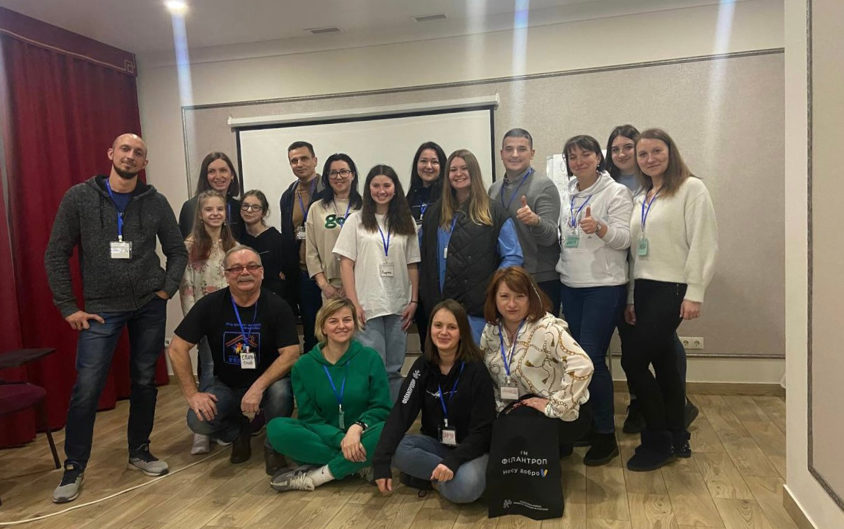
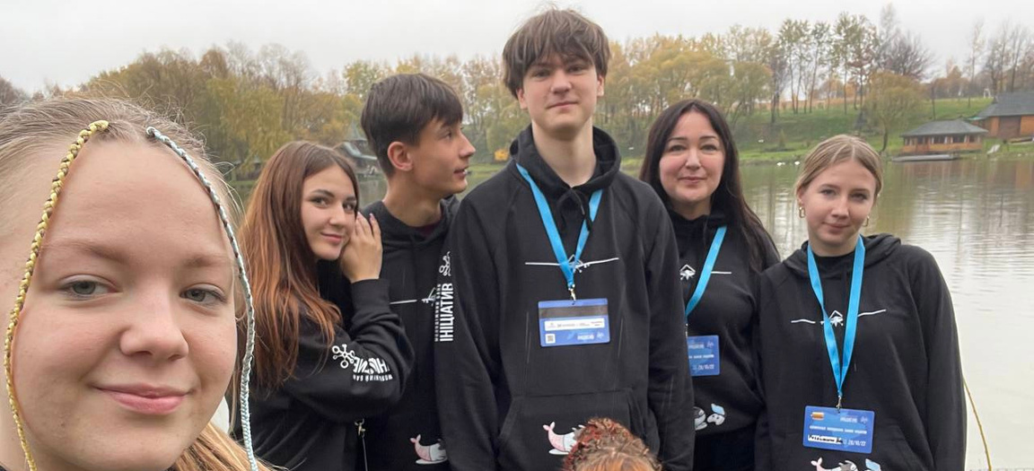
Створення МБІ ВХПУ №19
від Фонду Грицівської громади
МБІ - Молодіжний Банк Ініціатив
Молодіжний Банк Ініціатив (МБІ) – це молодіжна грантодавча програма, яка фінансує проєкти, що реалізовуються молоддю, для покращення якості життя місцевої громади.
Мета МБІ – надати молоді можливості реалізувати власні ініціативи шляхом навчань, проведення фандрейзингових заходів та підтримки молодіжних проєктів за допомогою конкурсу грантів
ПОРТФОЛІО
РОБОТА З ЛІДЕРАМИ УС
В ПЕРСПЕКТИВІ

Slide 8
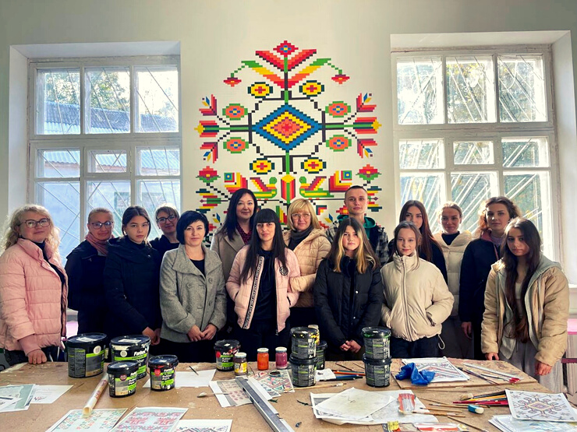
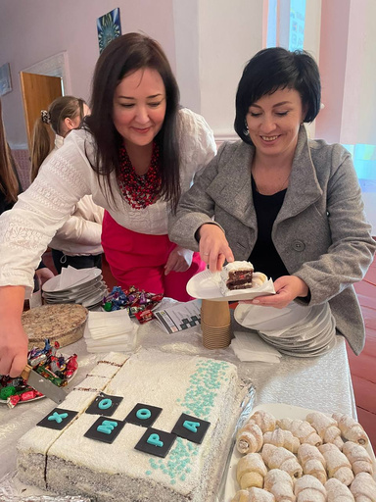
НАША СТІННІВКА.
Щорічна газета.
ECO.EGO.
Довгостроковий екологічний проєкт
Почни з себе, аби врятувати планету..
ХОМОРА.
Культурно-мистецький проєкт.
Інтеграція ВПО у культурний простір громади.
ВПРОВАДЖЕННЯ ІННОВАЦІЙНИХ ВИХОВНИХ ПРОЄКТІВ
ЛІТНЯ ШКОЛА МИСТЕЦТВ.

Slide 9
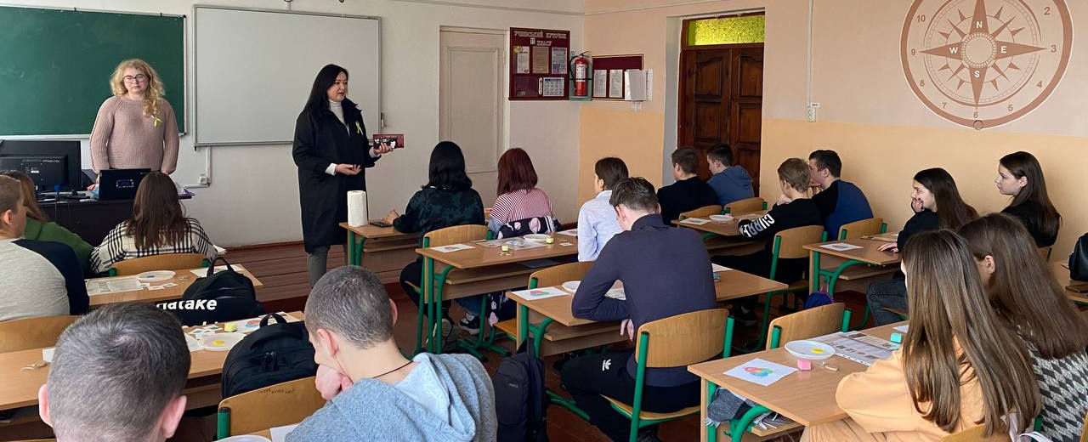
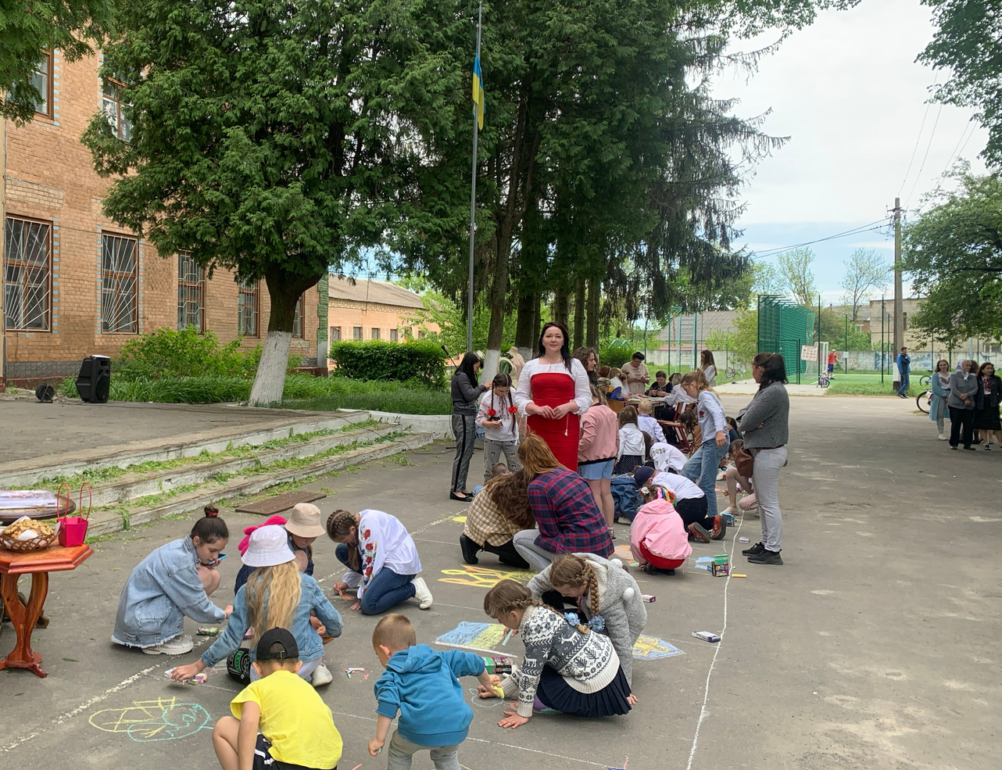
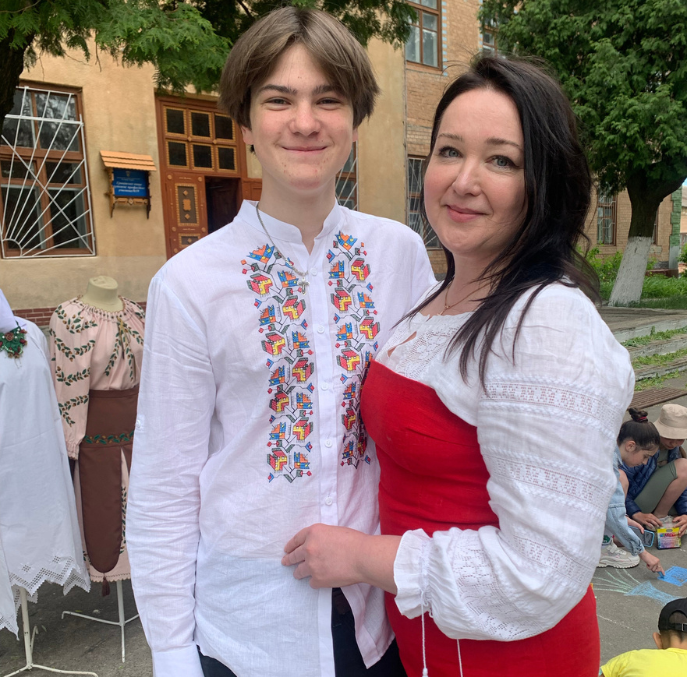
•загальноосвітні заклади
•дні відкритих дверей
•тематичні виставки
•професійні конкурси
•майстер-класи
ПРОФОРІЄНТАЦІЙНА РОБОТА
•екскурсії
•обмін досвідом
•робота з батьками
•співпраця з ВНЗ
•тестування, тренінги, діагностика
•співпраця з роботодавцями

Slide 10
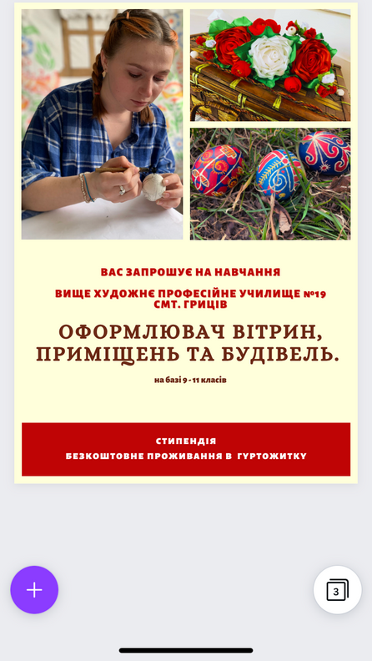
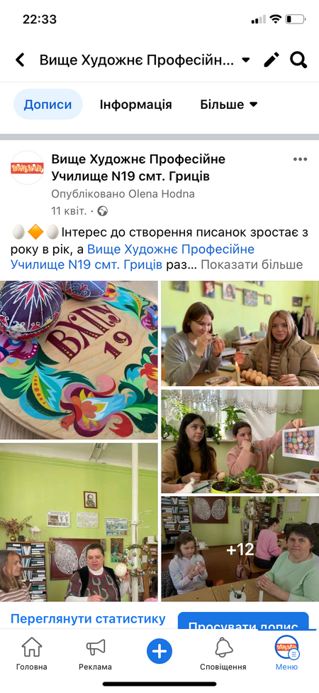
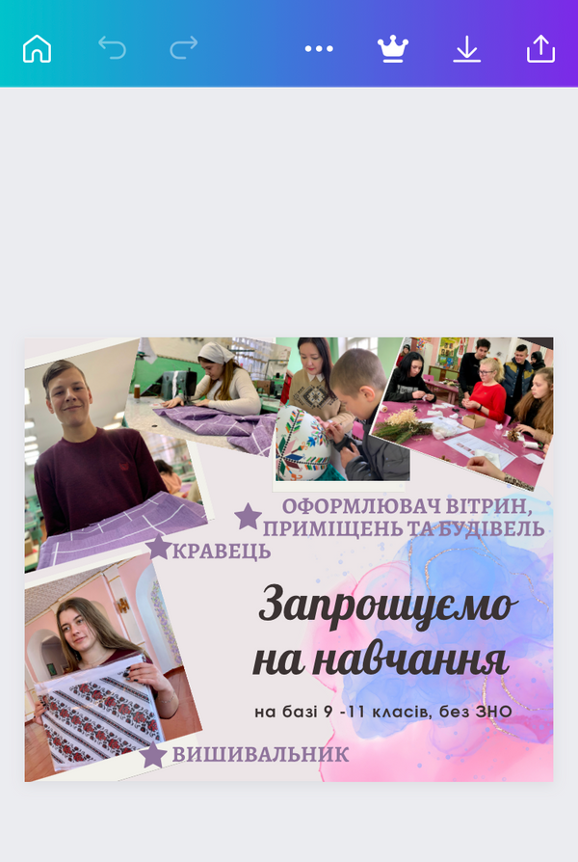
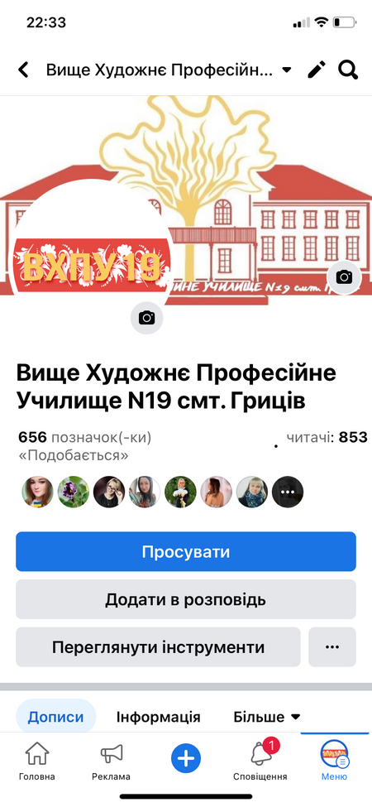
СТВОРЕННЯ ЕЛЕКТРОННОГО КОНТЕНТУ
ПРОФОРІЄНТАЦІЙНА РОБОТА

Slide 11
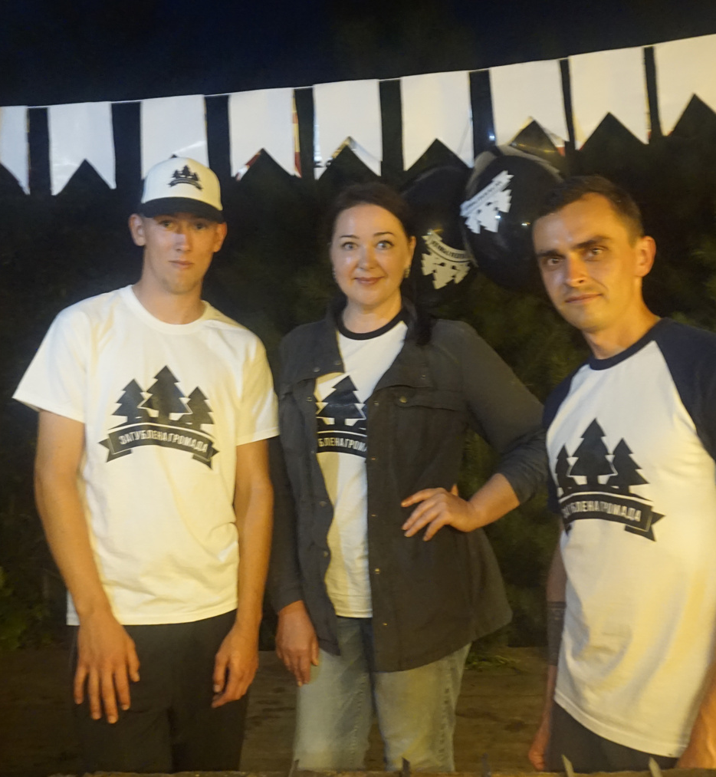
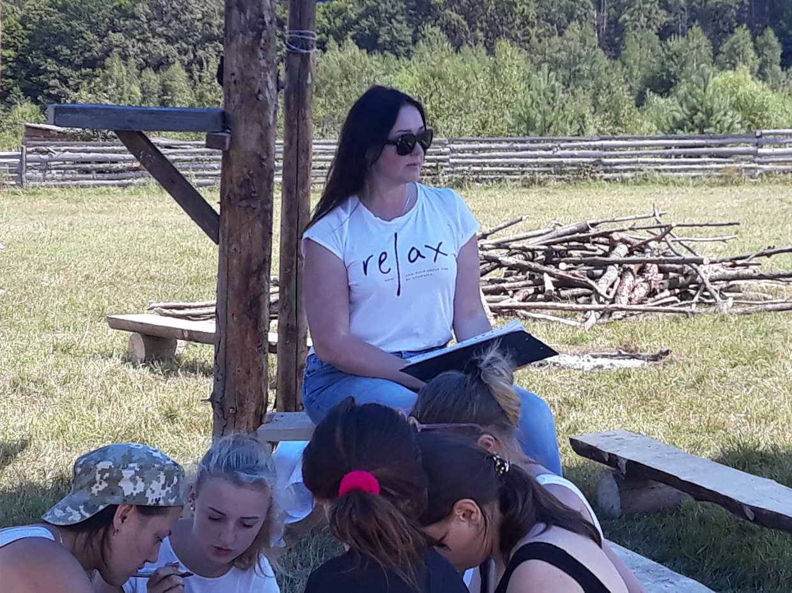
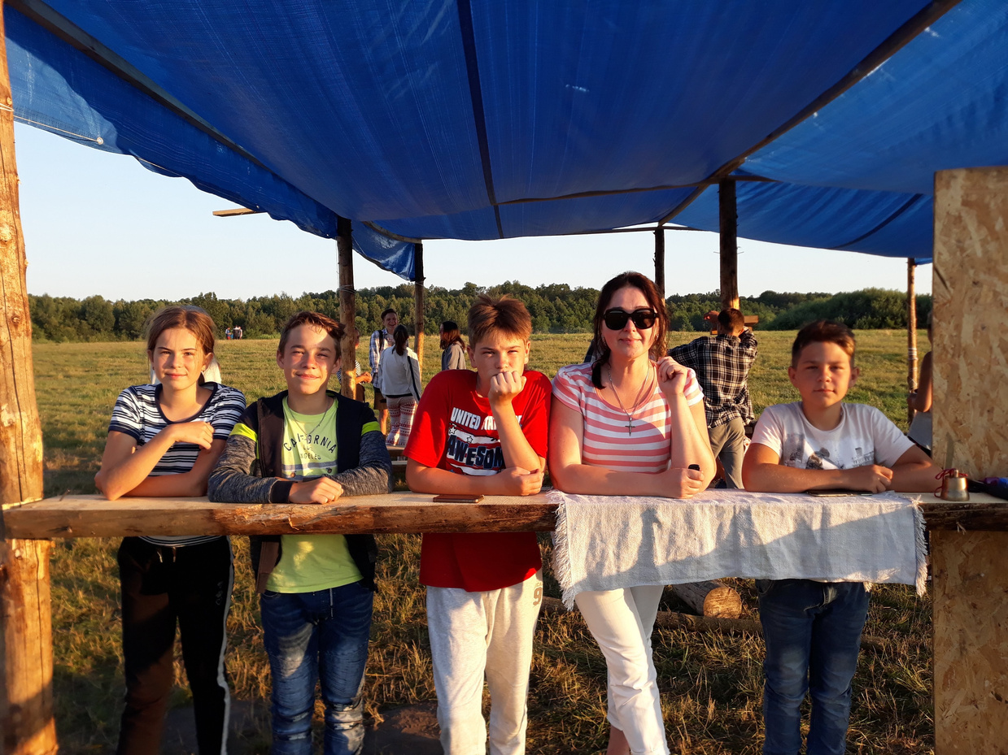
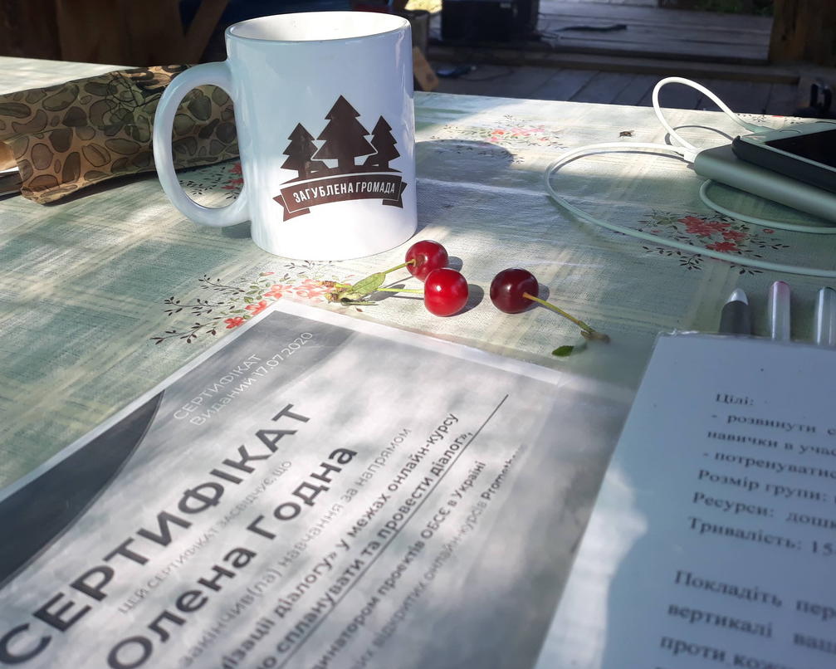
АКТИВНА УЧАСТЬ В СОЦІАЛЬНО- РОЗВИТКОВИХ ПРОЄКТАХ
З ГО ФОНД СТАЛОГО РОЗВИТКУ СТАРА ВОЛИНЬ
ЗАГУБЛЕНА ГРОМАДА

Slide 12
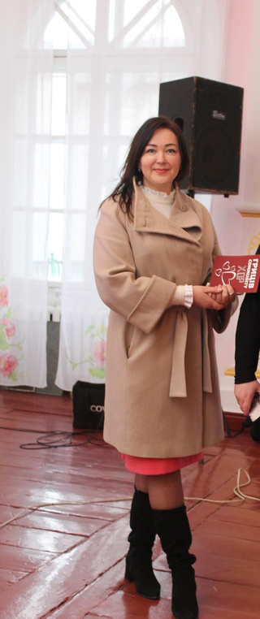
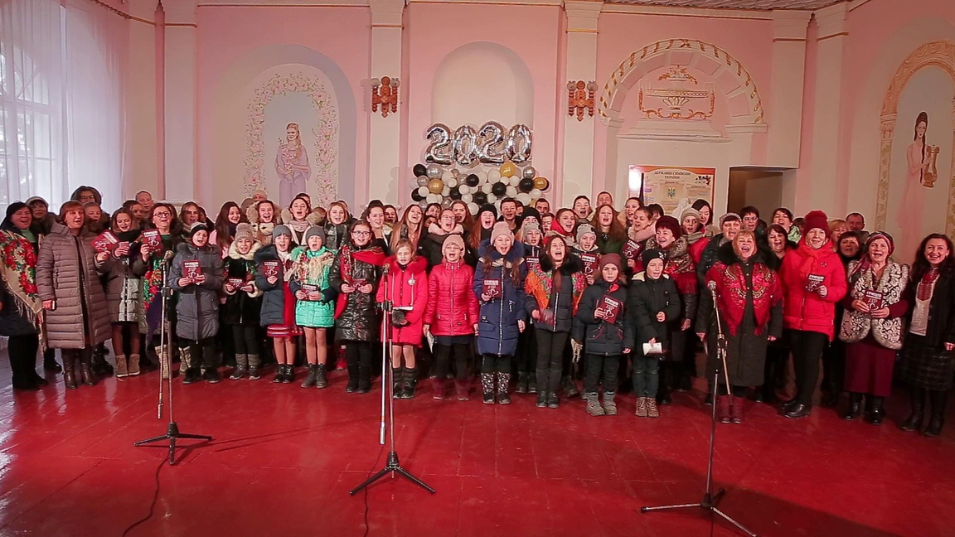
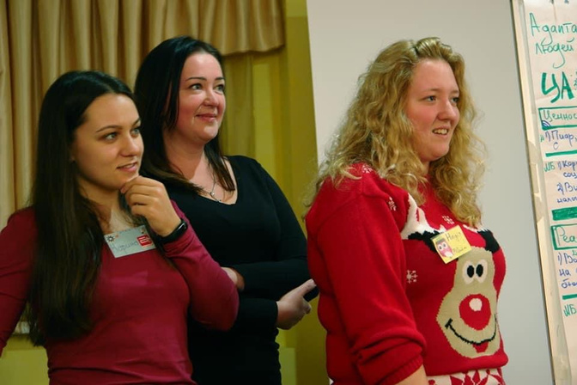
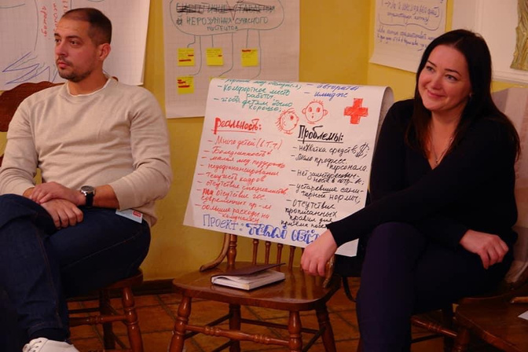
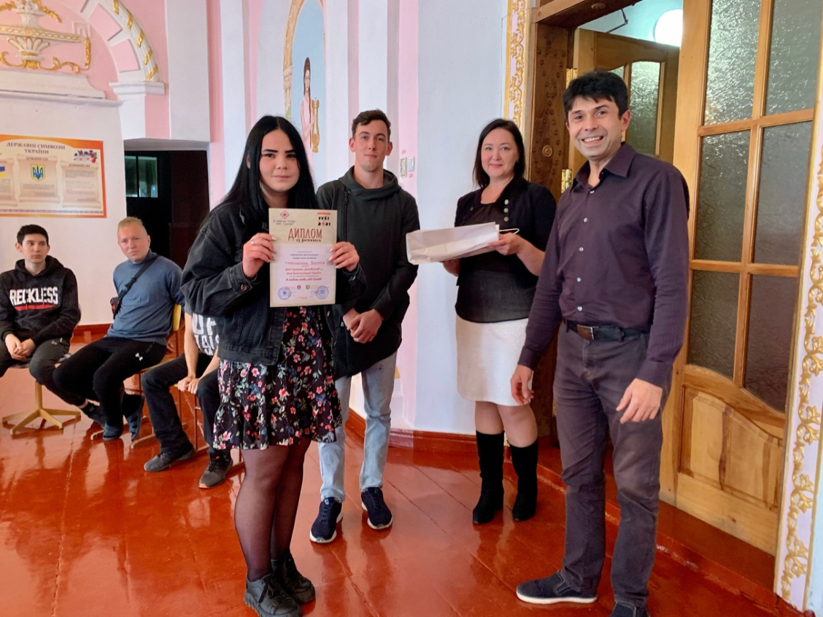
COMYUNITY ХОР
АКТИВНА УЧАСТЬ В СОЦІАЛЬНО-РОЗВИТКОВИХ ПРОЄКТАХ
З ГО АСОЦІАЦІЯ ВІДРОДЖЕННЯ ГРИЦЕВА
Навчання в АХАЛАР

Slide 13
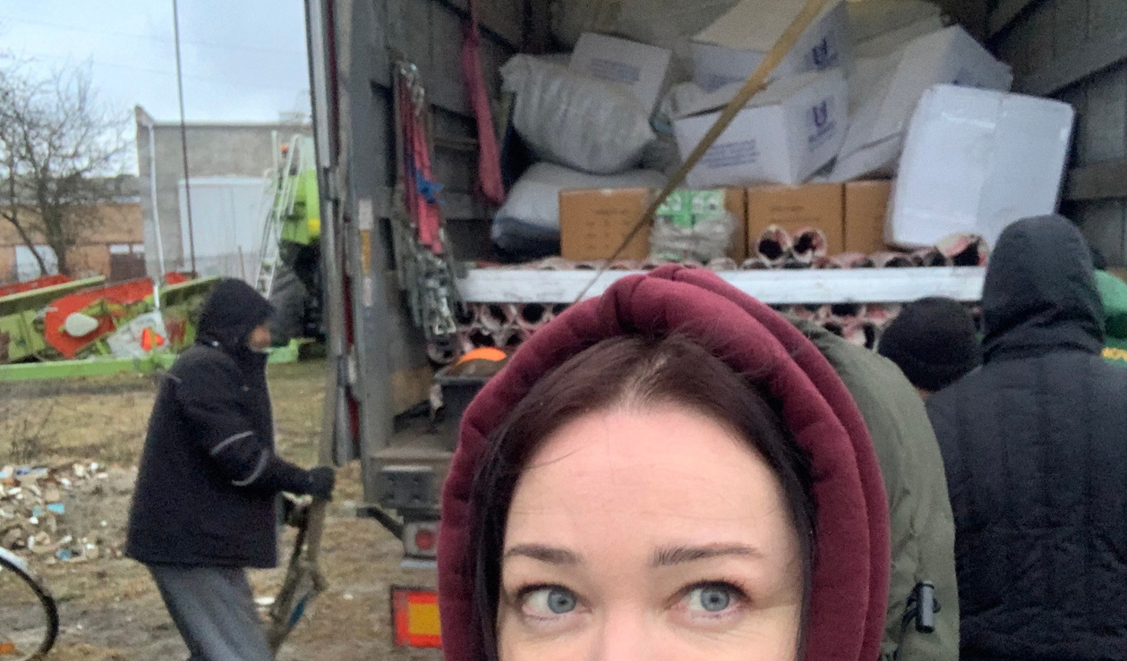
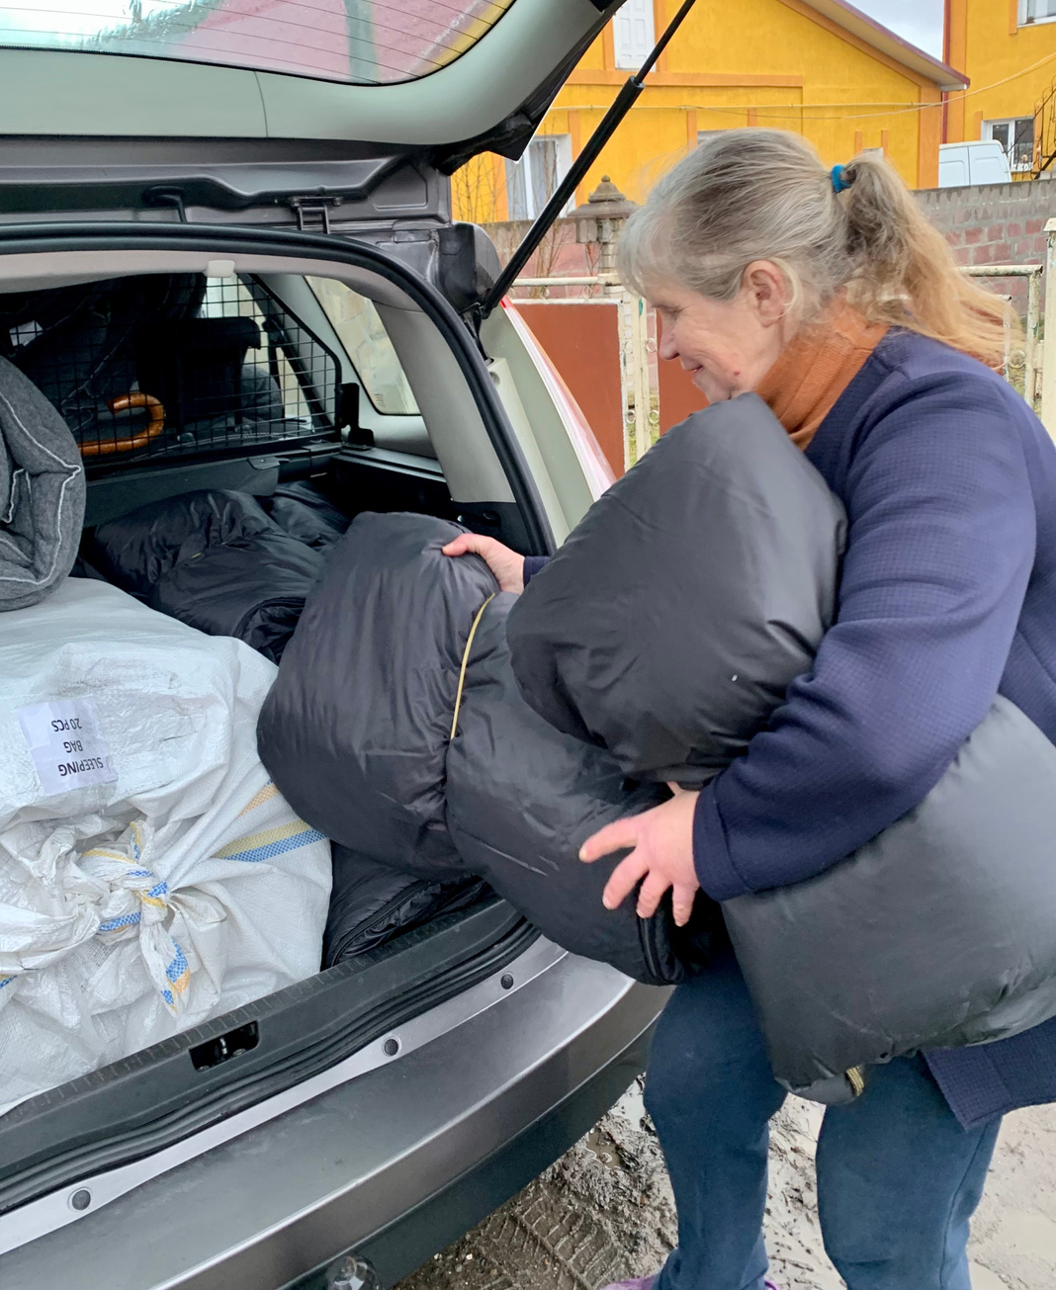
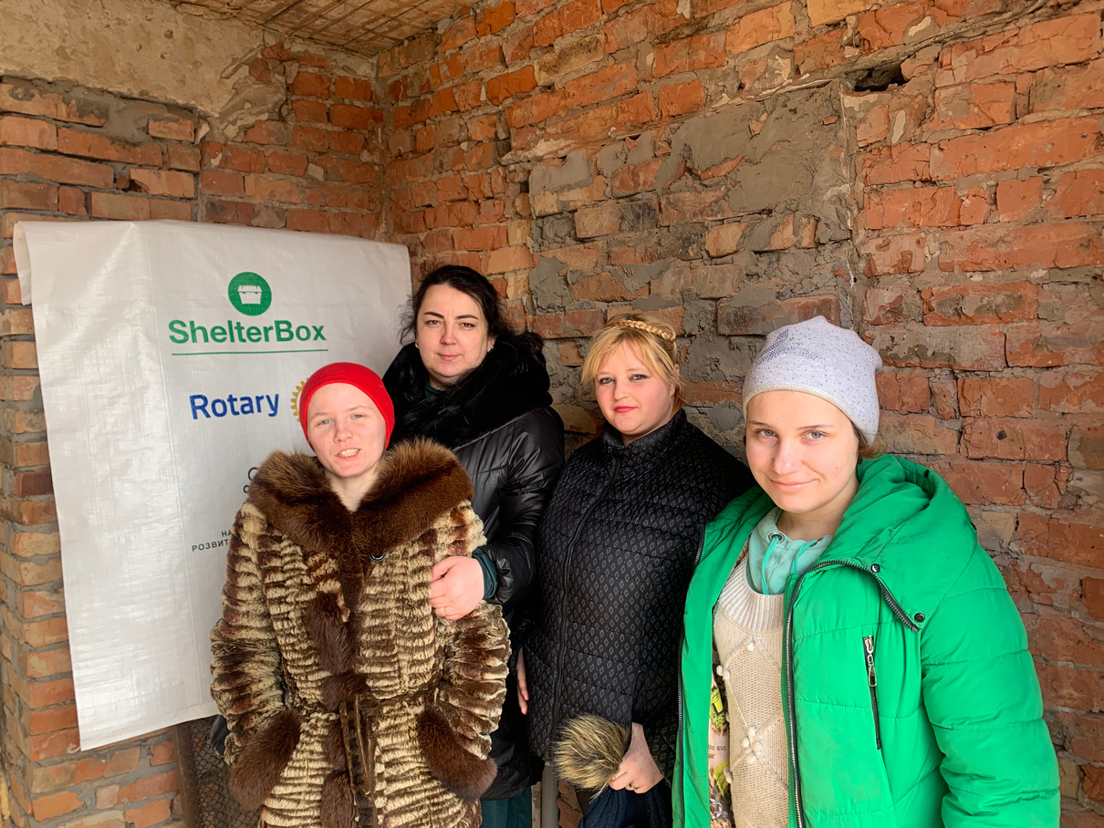
СПІВПРАЦЯ З
НАЦІОНАЛЬНОЮ МЕРЕЖЕЮ РОЗВИТКУ ЛОКАЛЬНОЇ ФІЛАНТРОПІЇ
можливість залучити гуманітарну допомогу не лише для забезпечення потреб здобувачів освіти пільгових категорій, ВПО нашого гуртожитку, а й для жителів місцевої громади

Slide 14
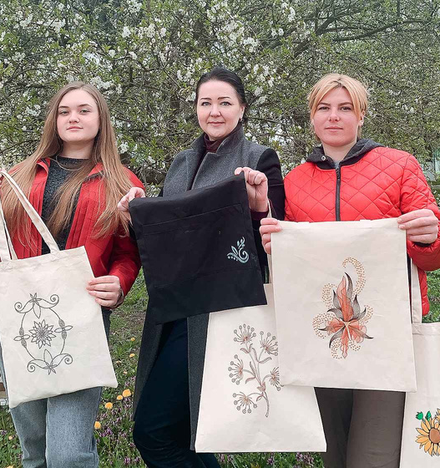
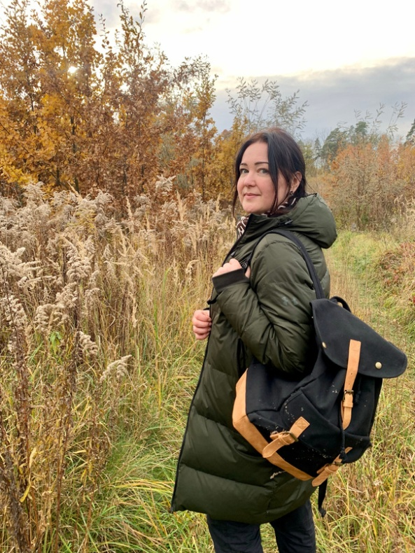
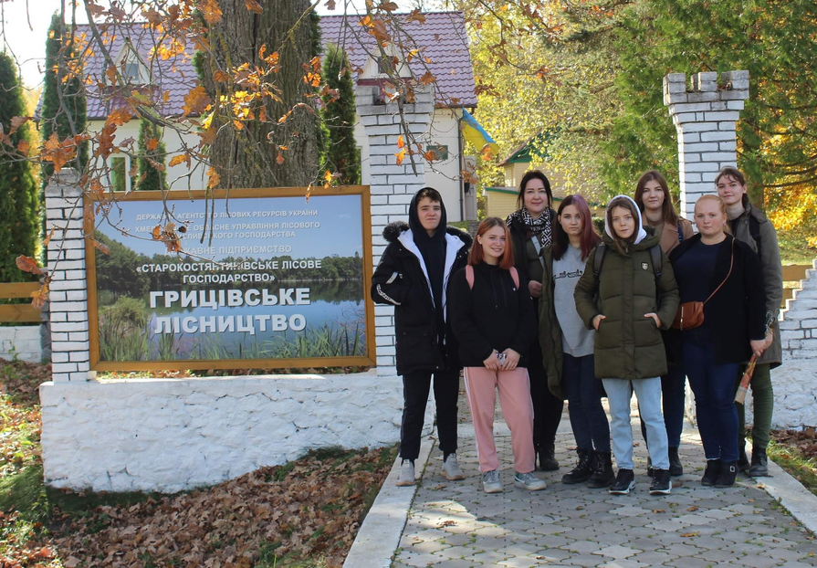
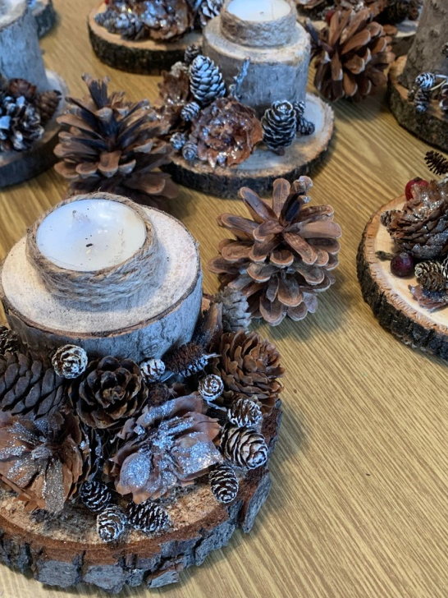
ПРОБЛЕМА
Сучасні масштаби екологічних змін створюють реальну загрозу для життя людей. Забруднення повітря, водоймищ, ерозія ґрунтів і вирубування лісів у багатьох місцях досягли критичного рівня.
УКРАЇНА
ПОЧИНАЄТЬСЯ З МЕНЕ
екологічна орієнтованість
участь в еко проєктах
ВИРІШЕННЯ
Екологічна криза вимагає інтенсивного екологічного виховання підростаючого покоління зокрема і СЕБЕ.

Slide 15
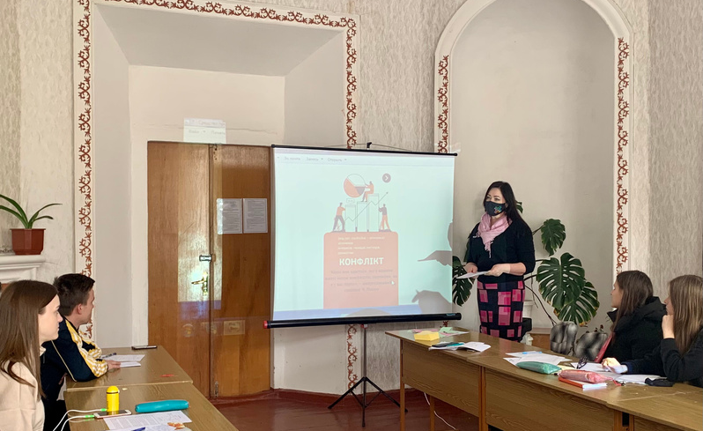
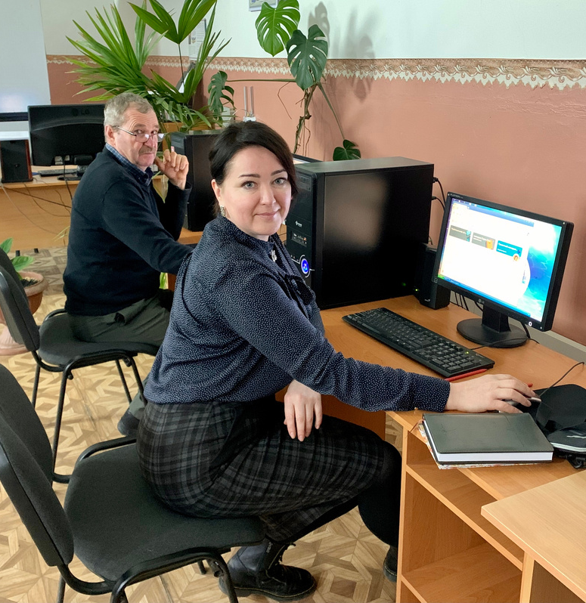
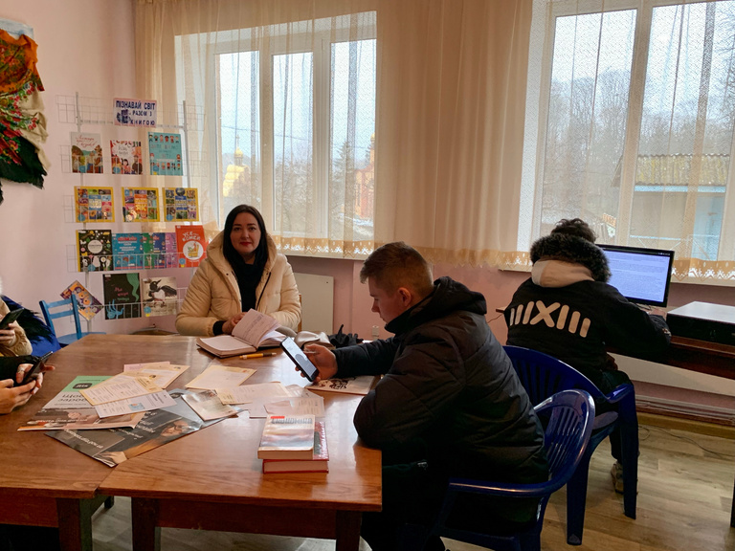
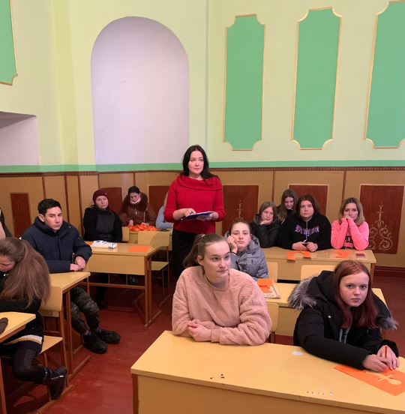
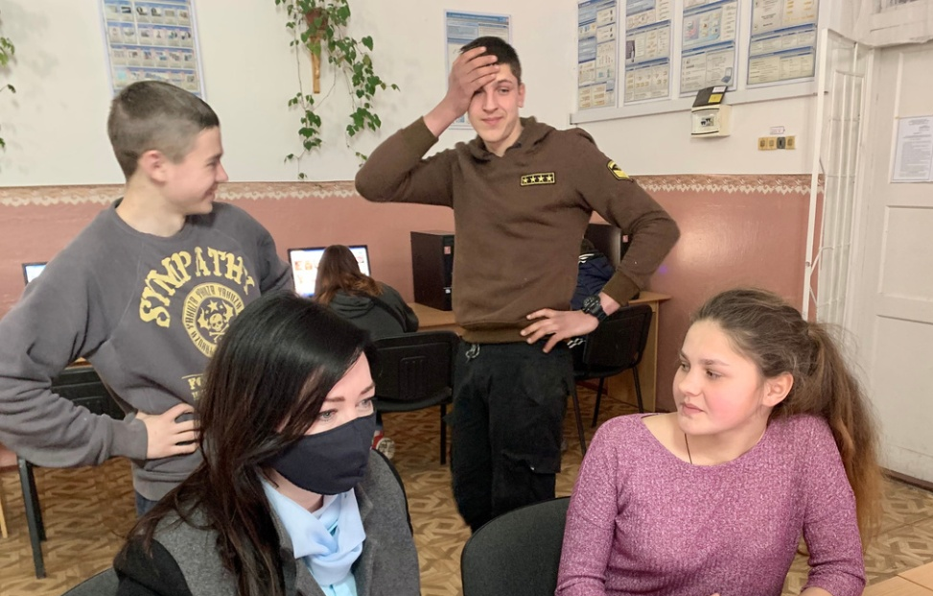
ЕТИКА ДІЛОВОГО СПІЛКУВАННЯ. ПРОФЕСІЙНА ЕТИКА
ВИКЛАДАЦЬКА ДІЯЛЬНІСТЬ
ЕКОНОМІЧНА ТЕОРІЯ. ОСНОВИ ГАЛУЗЕВОЇ ЕКОНОМІКИ І ПІДПРИЄМНИЦТВА.
УКРАЇНСЬКА МОВА ЗА ПРОФЕСІЙНИМ СПРЯМУВАННЯМ. ПРАВОЗНАВСТВО. ОСНОВИ ТРУДОВОГО ЗАКОНОДАВСТВА.
ОХОРОНА ПРАЦІ.
ОСНОВИ ЕКОЛОГІЇ.

Slide 16
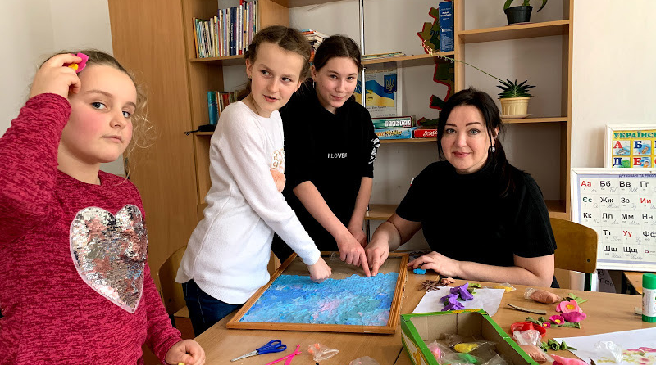
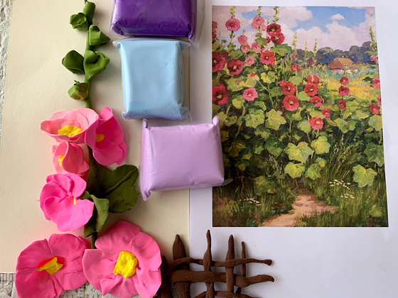
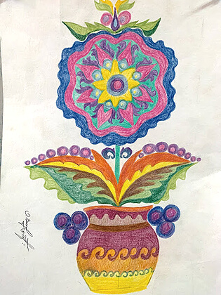
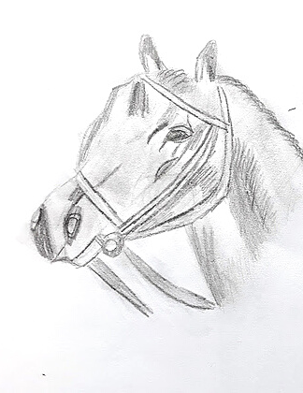
З 2015 року
щосуботи
Грицівський заклад
позашкільної освіти ШКОЛА СПРИЯННЯ ЗДОРОВ‘Ю
ПОРТФОЛІО
КЕРІВНИЦЯ ГУРТКА ХУДОЖНЯ СТУДІЯ МАЛЬВА

Slide 17
МАЛЬВА
це
ТАЛАНТИ — незалежно від віку, не залежно від терміну відвідування гуртка
ДРУЖБА Й ПОЗИТИВ — завжди готові підтримати, допомогти, визнавати досягнення, ділитися матеріалами
РІВНІ ПРАВА — усі ідеї розглядаються, обговорюються, заохочуються, втілюються. Саме тому у нас таке розмаїття робіт-творінь і напрямів!

Slide 18
А ЩЕ Я МАМА ДВОХ НАЙКРАЩИХ ДІТЕЙ
Ольга, піар-менеджер Національного музею в Києві, розумна і вродлива, волонтерка
Артур, навчається в Грицівському ліцеї, гарний і спортивний

Slide 19
ДАВАЙТЕ ПРАЦЮВАТИ РАЗОМ!)
ЕЛЕКТРОННА ПОШТА
hodnaolena@gmail.com
olenahodna40@ukr.net
МОБІЛЬНИЙ НОМЕР
+38 067 30 32 156 (Viber, Telegram, WhatsApp)
АДРЕСА ПРОЖИВАННЯ
Хмельницька область, Шепетівський район, смт Гриців 30455
ПОРТФОЛІО

